Slide 1

Kong Lindorm
Dansk

Slide 2
Plot
Hvad handler eventyret om?
Genfortæl plottet for hinanden 2 og 2

Slide 3
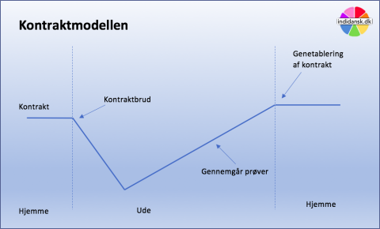

Slide 4
Komposition
Lav en kontraktmodel over eventyret
Hvor brydes og genetableres kontrakten? Vær præcis med sidetal og linjetal

Slide 5
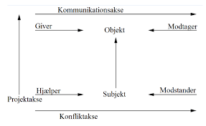
Lav en aktantmodel over eventyret

Slide 6
Genretræk
Hvilke genre er Kong Lindorm?
Begrund dine svar ud fra din viden om genren

Slide 7

Påvis folkeeventyrtræk
Se på tid, sted, handling, sprog, virkemidler (Gentagelser, talrækker, formelsprog, osv.)

Slide 8
Personkarakteristik
Lav en personkarakteristik af:
1) Dronningen
2) Fårehyrdens datter og 3) Lindormen

Slide 9

Modsætninger
Find modsætningspar i teksten (der er flere)

Slide 10

Fortolkning
Prøv at fortolke eventyret. Hvad tror du det handler om?
Hvilken funktion tror du, at det har haft i middelalderen?

